Slide 1
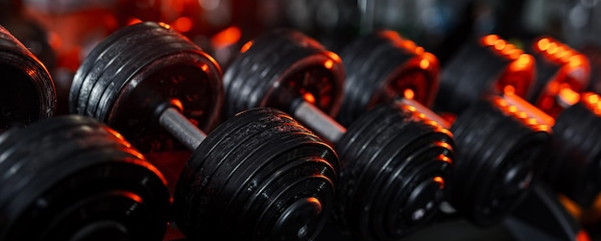
GYMTECH
Nicollas Bispo Pereira 1°ADSB

Slide 2

CONTEXTO
Musculação
-História da Musculação
-Minha Jornada

Slide 3
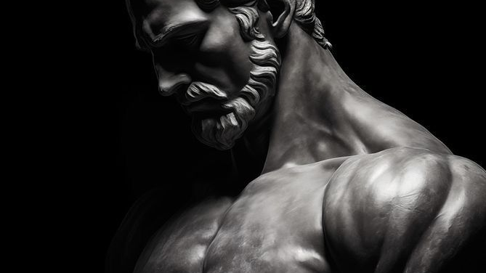
Historia da Musculação
-GRECIA ANTIGA
-EUGEW SHADOW

Slide 4
Minha Jornada
-Me aprofundei na musculação em 2022
--Ajudou a controlar minha ansiedade
-Me ajuda a ter mais diciplina e foco
-Meu objetivo ecompartilhar o conhecimento da musculaçao através do meu projeeto

Slide 5

VAMOS PARA O SITE

Slide 6

Minha maior dificuldade

Slide 7
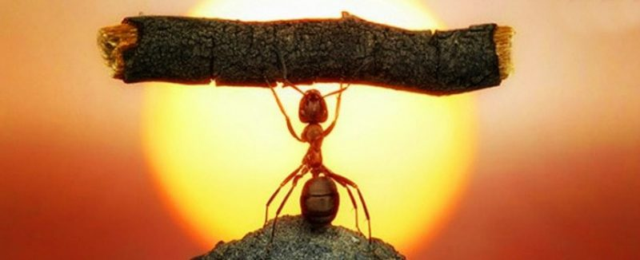
Minha superação

Slide 8
Meu Agradecimentos
Gostaria de agradecer minha mãe por sempre me apoiar durante esse processo,
E também agradecer meu pai por me incentivar.
E aos lideres pedagógicos da Sptech por me darem a oportunidade de estar aqui

